Slide 1
Contents
珞珈老师课程
基本操作
字体
形状
图片
色块法
蒙版/渐变蒙版
背景艺术字
照片剪纸
SmartArt
抠图

Slide 2
第1课 基本操作
快速拖拽
插入形状
图片裁剪
海报
第2课 字体
中文字体分类
字体的气质
艺术字
文本效果
外边框修饰
图文结合
镂空
笔画拆分

Slide 3
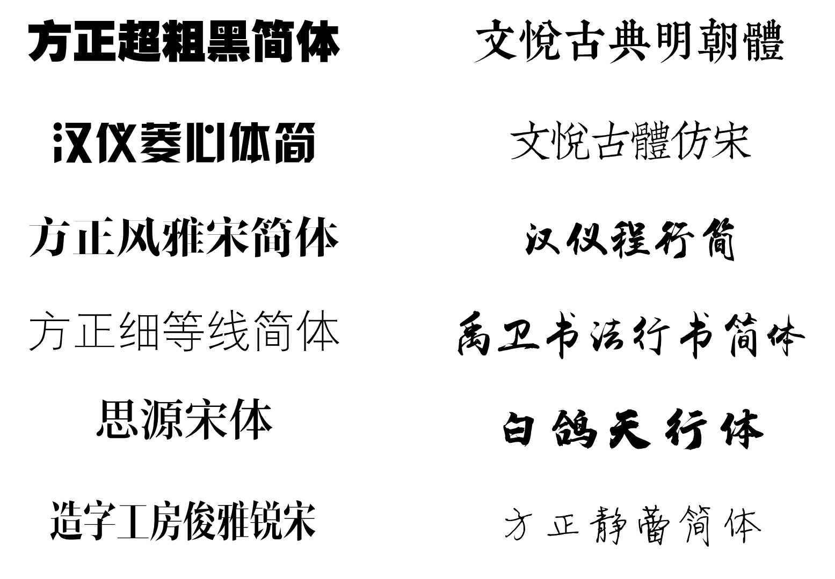

Slide 4
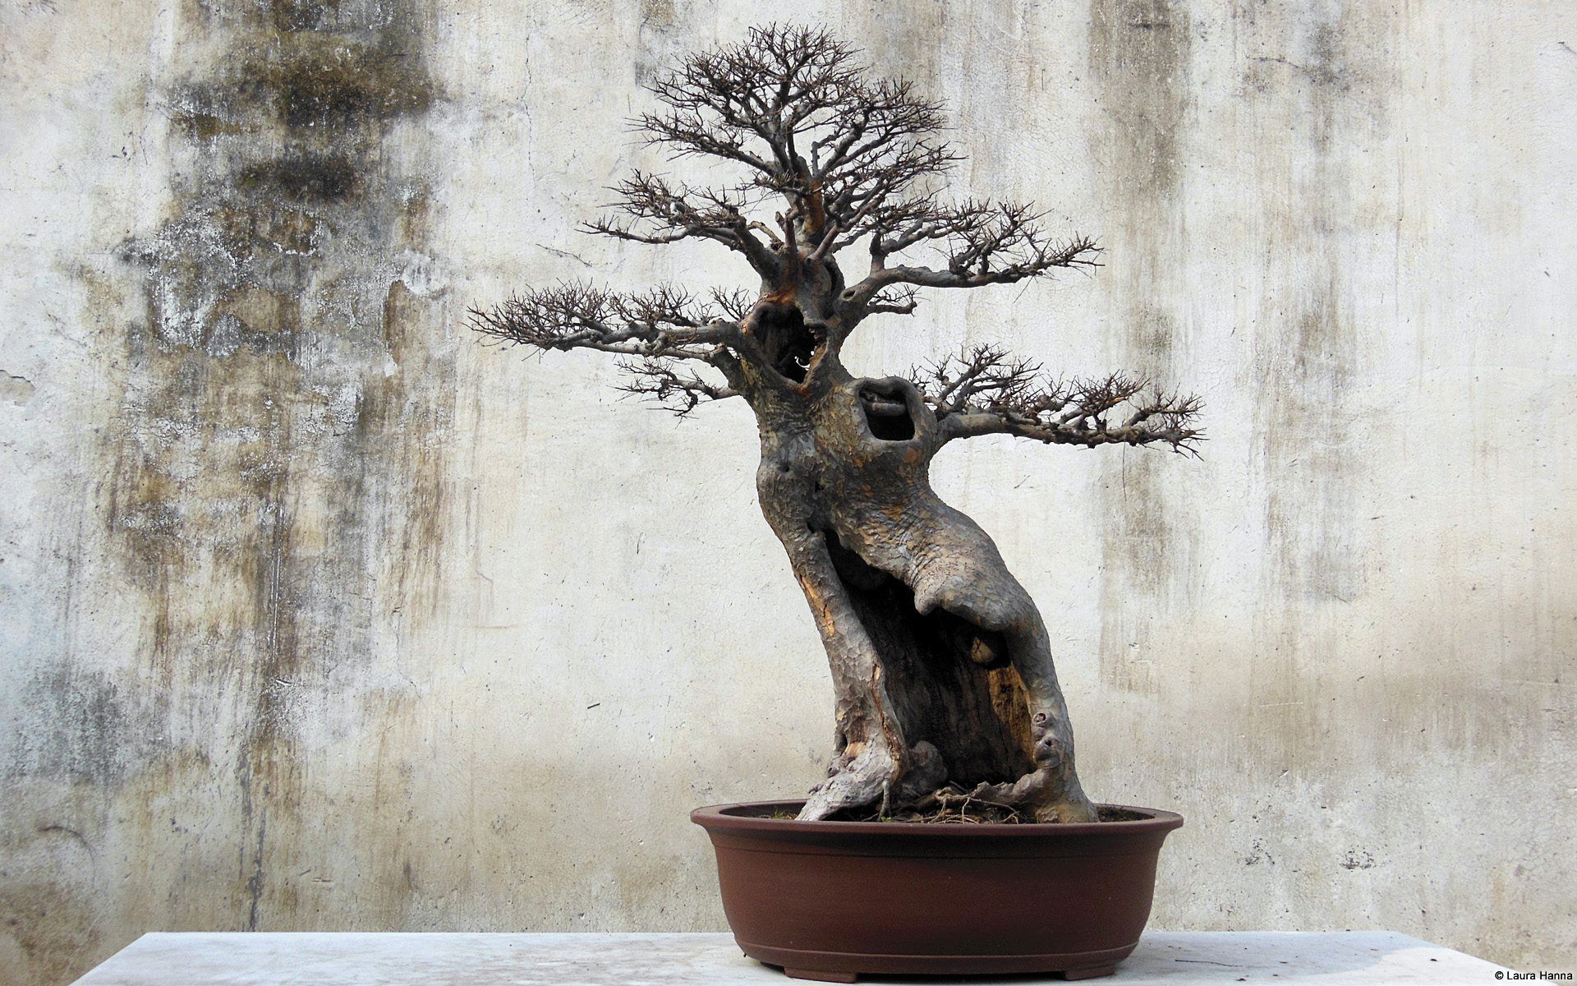

Slide 5
色块法：插入 → 形状

Slide 6
形状
按住Shift拖动形状，可以等比例放大或缩小
选中插入的形状 → 格式 → 取色器
选中多个形状 → 格式 → 合并形状
→ 结合：多个形状合并成一个形状
→ 组合：形状的重叠部分被掏空
→ 拆分：重叠部分拆分成新图形
→ 相交：得到两个形状的重叠部分
→ 剪除：去掉两个形状的重叠部分
结合
组合
拆分
3个形状
相交
剪除

Slide 7

蒙版：
粘贴原始图片 → 插入 → 矩形 → 设为无边框、纯色、调整透明度

Slide 8

渐变蒙版：
粘贴原始图片
→ 插入矩形
→ 设为无边框、纯色
→ 设为渐变填充
→ 设置渐变类型、方向
→ 设置渐变光圈：
· 删除、增加光圈
· 一般来说，两头光圈透明度设为极值，调中间光圈的位置和透明度，直至达到所需效果

Slide 9
奋
背景艺术字：
设置页面背景颜色
→ 插入文本框，设置透明度
→ 移动位置
奋
斗
斗

Slide 10
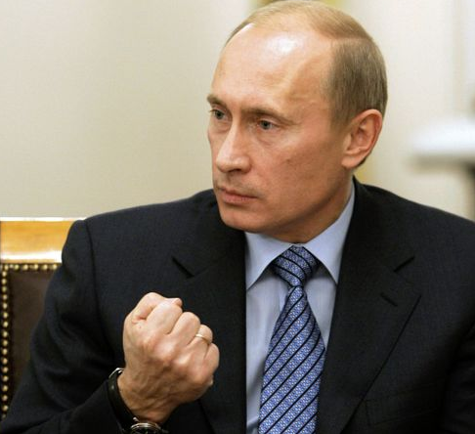
照片剪纸
1、插入 → 形状 → 任意多边形
2、抠图（如失误，按Backspace返回上一步操作）
3、选中插入的多边形和原始照片
4、格式 → 合并形状 → 相交
5、改背景颜色
6、给图片加边框，设置粗细

Slide 11
Step 1：插入层级文本
Step 2：转化为SmartArt
Step 3：设计 → 设置颜色
董事长
总经理
销售部
市场
客服
人力部
人事
行政
设计部
平面设计
UI设计
董事长
总经理
销售部
市场
客服
人力部
人事
行政
设计部
平面设计
UI设计

Slide 12
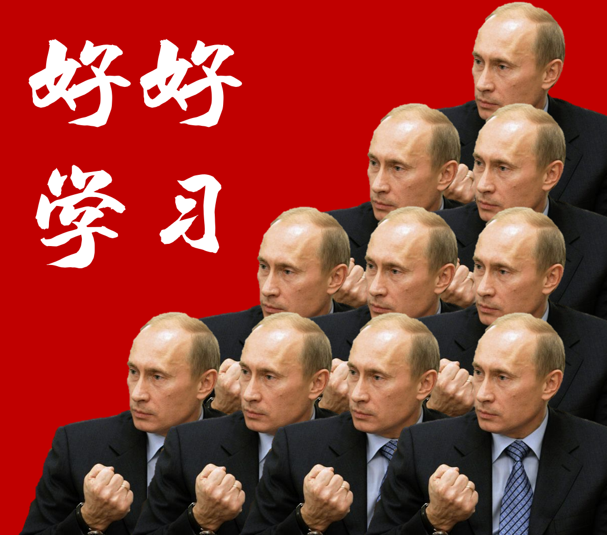
抠图
1、选中图片 → 格式 → 删除背景
2、选择需要保留或删除的部分
3、点击完成
4、可用于证件照换底色

Slide 13
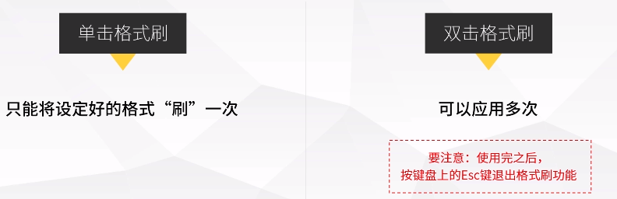
格式刷
动画刷
5
4
3
2
1
0

